Slide 1
Instrumenti monetarnog regulisanja CBBH

Slide 2
Obavezna rezerva
Jedini instrument monetarne politike koji Centralna banka Bosne i Hercegovine ima na raspolaganju je obavezna rezerva.
Obavezna rezerva je jedan od indirektnih instrumenata monetarne politike.
Ekonomski rast nije jedan od ciljeva indirektnih instrumenata monetarne politike. Glavna prednost, u poređenju sa direktnim instrumentima, je efikasnija monetarna kontrola.
S druge strane, oni nisu naročito efikasni u uticaju na ponudu novca; a u slučaju valutnog odbora nemaju uticaja.

Slide 3
Ukoliko su izvori finansiranja, prije svega bankarski depoziti, izuzetno kratkoročni, kao što su transakcioni i depoziti po viđenju, ne može se dozvoliti da se ova sredstva plasiraju na znatno duži rok. To bi dovelo do neprihvatljivo visokog rizika da deponenti ne bi mogli da dobiju svoja sredstva na zahtjev, ili barem ne bez značajnih troškova za samu banku.
U nedostatku alternative, banke su kratkoročne izvore sredstava u značajnoj mjeri držale na računima kod Centralne banke Bosne i Hercegovine u vidu viška iznad obavezne rezerve.

Slide 4
Monetarno regulisanje putem obaveznih rezervi CBBiH
Obavezna rezerva je instrument monetarne politike Centralne banke Bosne i Hercegovine kojim se komercijalne banke, u skladu sa članom 36. Zakona o Centralnoj banci Bosne i Hercegovine, obavezuju da dio depozita drže na računu rezervi kod Centralne banke Bosne i Hercegovine.
Osnovica za obračun obavezne rezerve trenutno iznosi približno 2,8 milijardi KM.
Dakle, radi se o sredstvima banaka, odnosno štediša koji drže depozite kod poslovnih banaka (građana, preduzeća, države).

Slide 5
Banke dugi niz godina drže značajna sredstva iznad propisanog nivoa.
Osnovni razlog zašto komercijalne banke drže značajna sredstva iznad nivoa obavezne rezerve su podzakonski akti entitetskih agencija za bankarstvo koji nalažu povećanje likvidnosti banaka.
Trenutno stanje aktive iznad obavezne rezerve iznosi oko 3,4 milijarde KM, što znači da komercijalne banke u Bosni i Hercegovini trenutno drže na računima kod Centralne banke oko 6,2 milijarde KM.
Od početka 2020. godine do danas prosječna obavezna rezerva iznosila je 2,7 milijardi KM, dok je višak obavezne rezerve iznosio 2,8 milijardi KM.

Slide 6
Računi rezervi kod CBBiH 2022.
U toku 2024. godine, CBBiH nije mijenjala stopu obavezne rezerve, niti obuhvatnost osnovice za obračun obavezne rezerve.
Stopa obavezne rezerve je zadržana na 10%, i primjenjuje se na svu domaću i stranu pasivu banaka.
Na sredstva obavezne rezerve po osnovu osnovice u domaćoj valuti KM, komercijalnim bankama se plaća naknada po stopi od 50 baznih poena (0,50%), na sredstva obavezne rezerve po osnovu osnovice u stranim valutama i u domaćoj valuti s valutnom klauzulom - plaća se naknada po stopi od 30 baznih poena (0,30%).
Na sredstva iznad obavezne rezerve, naknada se ne obračunava

Slide 8
Snažan rast depozita domaćih sektora i dalje je dominantan faktor rasta osnovice za obračun obavezne rezerve.
Osnovica za obračun obavezne rezerve, na kraju izvještajnog perioda, iznosila je 35,71 milijardi KM, a u odnosu na isti period prošle godine veća je za 2,8 milijardi KM.
U strukturi osnovice dominira osnovica u KM sa učešćem od preko 59% na kraju posljednjeg obračunskog perioda 2024. godine.
Ukupna sredstva na računima rezervi kod CBBiH na kraju decembra 2024. godine iznosila su 6,20 milijardi KM i manja su za svega 8,4 miliona KM u odnosu na posljednji obračunski period 2023. godine.
Posljedično, implicitna stopa obavezne rezerve manja je za 1,1% i na kraju posljednjeg obračunskog perioda 2024. godine iznosila je 17,3%.
Na kraju decembra prosječna sredstva iznad obavezne rezerve iznosila su 2,62 milijarde KM.

Slide 9
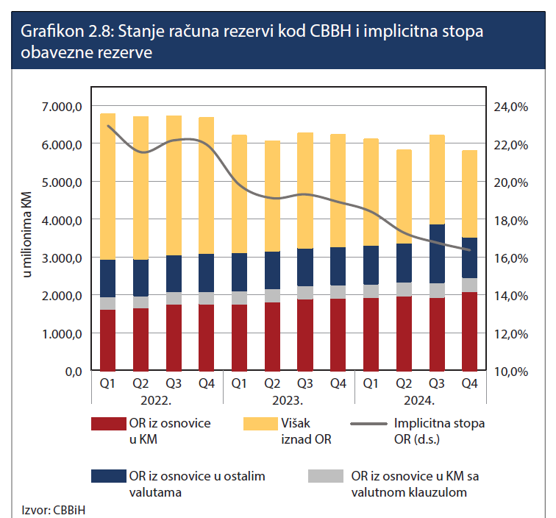
Implicitna stopa obavezne rezerve predstavlja odnos između ukupnog iznosa obavezne rezerve i ukupne baze na koju se ta rezerva obračunava.
Odražava ponašanje banaka – koliko likvidnosti dobrovoljno drže iznad minimuma.

Slide 10
Hvala na pažnji!

